Slide 1
АНДИЖОН ДАВЛАТ ТИББИЁТ ИНСТИТУТИ
Кафедра: НОРМАЛ ВА ПАТОЛОГИК ФИЗИОЛОГИЯ
Мавзу: СУВ-ТУЗ АЛМАШИНУВИНИНГ БУЗИЛИШИ
Маьрузачи: М. М. Мадумарова

Slide 2
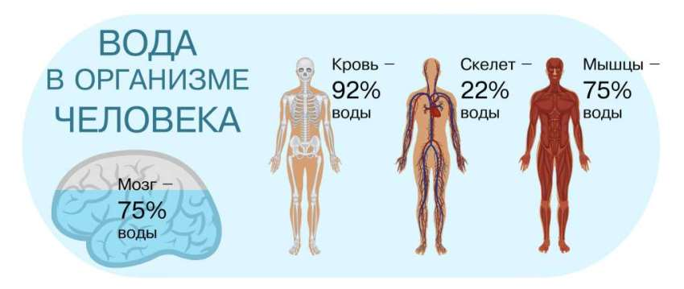
Бирча патологик жараёнлар ва касалликлар сув-туз мувозанатини у ёки бу даражада бузилиши билан кечади. Катта одамлар вазнини ўртача 60-70% ни сув ташкил қилади. 45% семиз одамларда бўлса, 70%гача ёш эркакларда бўлади. 35-45% сув, ҳужайра ичида (интрацеллюляр), ҳужайра ташқаридаги сув 15-25% ни ташкил қилса (экстрацелляр), қон томир ичи суюқлиги 5%, ҳужайралар аро 12-15%, трансцеллюляр суюқлик 1-3% ташкил қилади.

Slide 3
Организмдаги барча сувларни физик ва кимёвий хусусиятларига кўра 3 тури тафовутланади.
1. Эркин ёки мобил сув
Ушбу сувда ҳужайра ичи, ҳужайралар аро қон ва лимфа таркибидаги сувлар киради.
2. Боғланган сув
Гидрофил коллоидлар билан бирикади.
3. Конституцион сув
Оқсил, ёғ, углевод молекулалари таркибига кирувчи сув.

Slide 4
Бир суткада организм 1,2 л атрофида сув ичади, шундан, 1л атрофида овқат билан киради ва 300 мл сув озиқ моддаларни оксидланишидан ҳосил бўлади.
Шунча, яъни 2,5 л сув организмдан, 1-1,5л сийдик орқали, 0,5-1,0 л терлаш, ўпка орқали 400мл атрофида, ахлат билан эса 50-200мл сув чиқиб кетади.

Slide 5
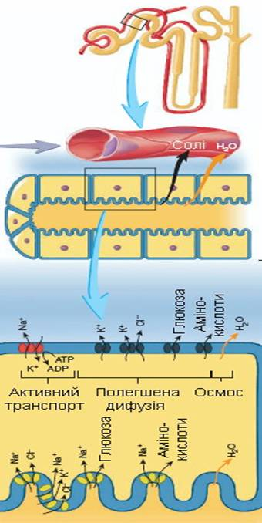
Организмда сув-туз алмашинуви юқори даражада доимийдир, бу асосан антидиуретик ва антинатрийуретик тизимлар ёрдамида бошқарилиб турилади.
Бу иккала тизимнинг эфферент органи, буйрак ҳисобланади, афферент звеноси эса қон томирлардаги волюмо ва осморецепторлардир.
Гипоталамусни осморецепторлари, ҳамда чап бўлмачани волюморецепторлари рефлектор тарзда таъсир этилганда (қон ҳажми озайганда), гипоталамусни супраоптик ва паравентикуляр ядролари қўзғалади, натижада қонга вазопрессин кўплаб тушади, бу эса сувни қайта сўрилишини кучайтиради, шу вақтни ўзидаёқ гипоталамусни латерал зонасида жойлашган чанқаш маркази қўзғалади.

Slide 6
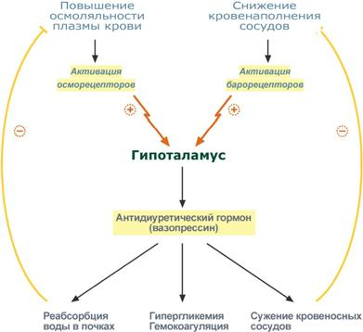

Slide 7
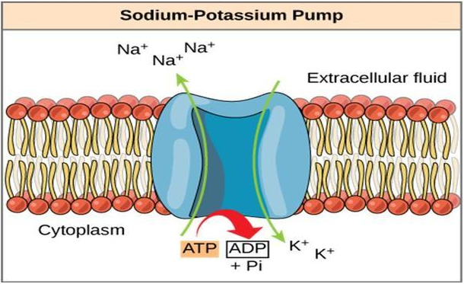
Ўнг бўлмача волюморецепторларни рефлектор қўзғалаши (қон хажмини камайиши) ва буйракга олиб келувчи артерияда артериал босим камайганда альдостерон секрецияси ортади, бу эса Na⁺ реабсорбциясини кучайтиради. Бунинг натижасида, ренин-ангиотензин-котрикопротин тизим активлашади.

Slide 8
Бу иккала механизм, организмдан қон ва сув-туз йўқотилганда, сув-туз алмашинувини қайта тикланишида муҳим роль ўйнайди, лекин бемор организмда мослашув реакциялар “издан чиқиб” улгуради.
Сув-туз алмашинувининг бузилиши: организмни сувсизланиш ва сувни организмда ушланиб қолиши тарзида намоён бўлади. Организмни ички муҳити осмотик концентрацияни (сув ва туз нисбати) ўзгаришига қараб, де- ва гипергидратациялар тафовутланади, булар ҳам ўз навбатида уч турга бўлинади: изосомоляр, гипоосмоляр, гиперосмоляр.

Slide 9
Сувсизланиш
Сувсизланиш (гипогидрия, гипогидратация, эксикоз) организмга сувни кириши, унинг чиқишидан кам бўлганда, яъни манфий сув балансида кузатилади. Бундай ҳолатлар сув очлигида, яъни ютиш бузилганда, кома, ич ўтки, қайт қилганда, қон йўқотганда, полиурия, ўпка гипервентиляциясида, кўп терлаганда, куйишда ёки булар бошқа патологик жараёнлар билан биргаликда келганда, яъни гидрофобия, идиопатия, чанқаш ҳиссиёти бўлмаганда кузатилади.

Slide 10
Сувсизланишда, биринчи навбатда ҳужайра ташқарисидаги сув ва Na⁺ йўқотилади, оғир холатларда эса К⁺ ва ҳужайра ичи суви йўқотилади.
Сувсизланиш оқибати ёмонлик билан тугаши мумкин, бунда ҳаракатланаётган қон миқдорини камайиб кетиши, (гиповолемия) ҳамда унинг қовушқоқлигини кескин ортиб кетишига, охир оқибат коллапсга олиб келади.
Қон айланишини бузилиши тўқималарда гипоксия чақиради. Бу ҳолат биринчи навбатда МНТда рўй беради. Бундай ўзгариш эс-ҳушни йўқолиши, галлюцинация, ҳатто организмда кома чақиради. Нерв марказлари фаолиятини бузилиши, нафас, юрак-қон томир тизимларда бузилишларга олиб келади, тана ҳарорати ҳам ортиши мумкин. Бу вақтда артериал босимни кескин пасайиши, нефронларда фильтрацияни пасайишига, бу ўз навбатида олигурия, гиперазотемия, газсиз ацидозга олиб келади.

Slide 11
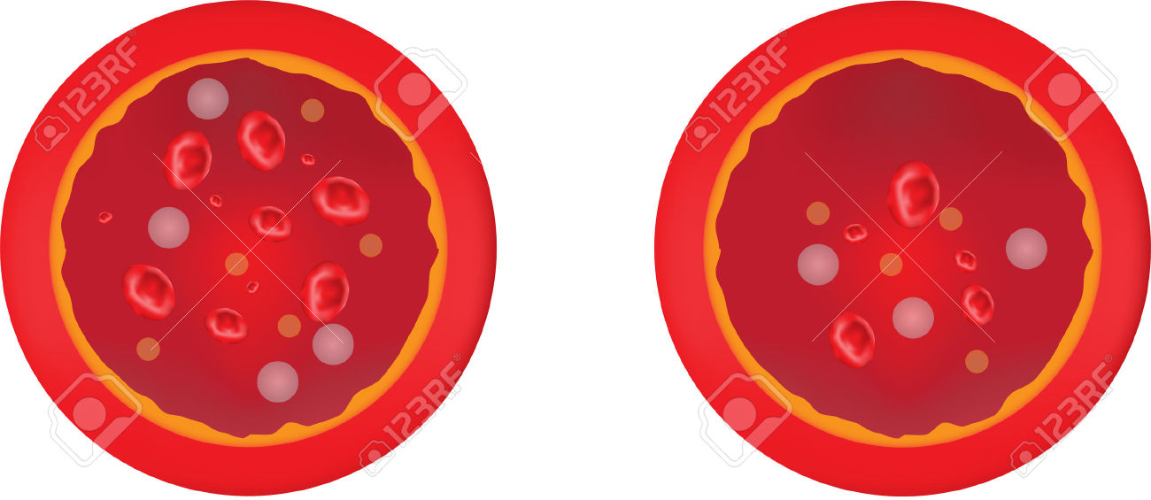
Норма Гиповолемия

Slide 12
Бундай бузилишларга жавобан, организмда компенсатор реакциялар ишга тушади. Организмдаги гиповолемия ва буйракка қон келишини пасайишидан альдостерон ва вазопрессин гиперпродукцияланади, бу ҳолат сув ва Na⁺ ни ушлаб қолишга қаратилган бўлади. Бу ерда организм учун энг аҳамиятлиси диурез 5 маротаба озайганда ҳам, азот чиқиндиларини чиқиши айтарли бузилмайди.
Сувсизланиш ёш болаларда оғирроқ кечади, чунки уларда экстрацеллюляр суюқлик, тана массасига нисбатан кўп бўлади. Уларнинг буйракларини концентрацион имконияти паст, терини нисбий юзаси катта, нафасни частотаси юқори, энг асосийси сув-туз балансини идора этилиши ҳам тўла шаклланмаган бўлади.

Slide 13
Изоосмоляр дегидратация
Изоосмоляр дегидратацияда, организм сув ва электролитларни тенг миқдорда йўқотади. Бундай ҳолатга полиурия, ичак токсикози, ўткир қон йўқотиш ва бошқалар олиб келади, бундай йўқотиш асосан ҳужайра ташқарисидаги суюқлик ҳисобидан келиб чиқади.

Slide 14
Гипоосмоляр дегидратация
Гипоосмоляр дегидратацияда тузларни йўқотилиши, суюқликдан устун бўлади. Ичак ва ошқозон ширасини қайт қилганда ва ичи кетиши ҳисобига, кўп терлашда, сув таркибида туз кам бўлганда юзага чиқиши мумкин.
Бундай пайтда ҳужайра ташқарисида осматик босим пасайиб кетади, бу эса сувни ҳужайра ичига киришини таъминлайди, бунинг натижасида гиповолемия, қон қовушқоқлиги ортиши ва қон айланиши кескин бузилиши кузатилади.
Сувсизланиш ва электролитларни йўқотилиши организмда К⁺ ва Na⁺ мувозанатини бузилишига олиб келади, ошқозон ширасини таркибида Сl⁻ ва Н⁺ йўқотилиши алкалозга олиб келса, панкреатик ва ичак шираси таркибидаги бикорбанатларни йўқотилиши аксинча ацидозга олиб келади.

Slide 15
Гиперосмоляр дегидратация
Гиперосмоляр дегидратацияда электролитлардан сув йўқотилиши устун бўлади, ўпка гипервентиляциясида, кўп терлашда, сўлак йўқотганда, ич ўтганда, қайт қилганда, полиурияда ва бошқаларда кузатилади. Бунда, ҳужайра ташқарисидаги сув озаяди, унинг осматик босими эса камайиб кетади.
Бу даврда организмни компенсатор механизмлари ишга тушади, вазопрессинни синтези ортади, натижада организдан сувни чиқиши чегараланади, шундан сўнг эса, иккинчи механизм ишга тушади, ҳужайра бўшлиғи кичрайиши ҳисобига, альдостерон секрецияси ортади, натижада Na⁺ ушланиб қолади, бунинг натижасида тўқималарни гиперосмолярлиги ортади. Тўқималарни гиперосмолярлигида ҳужайрадан сув, бўшлиққа ўта бошлайди.

Slide 16
Инсонларда ҳужайра сувсизланганидан азобли чанқоқ кузатилади, оқсил парчаланади, сўнгра тана ҳарорати кўтарилади, баъзида организм эс ҳушини йўқотади, комагача ҳам бориши мумкин. Бу ҳолатдан чиқиш учун 5% глюкоза эритмасини организмга қуйиш керак.
Организмдан сувни кўп йўқотилиши, қандсиз диабетда ҳам кузатилади, суткасида 5-10 литргача сияди, зичлиги паст, чунки глюкоза бўлмайди.
Қандсиз диабет патогенези асосида вазопрессин, гиалуронидаза ферментларини камомади ётади. Сувни йўқотилиши натижасида, ҳужайралар аро бассейнда осмотик босим ортиб кетади, бунинг натижада осморецепторларни қитиқланиши ҳисобига чанқоқ юзага келади. Полиурия декомпенсация фазасига ўтса, сувсизланиш кучайиб кетади.

Slide 17
Яллиғланиш, ўсма, нейрогипофиз жароҳати, травма, гипоталамусни жароҳатланиши қандсиз диабетни келтириб чиқаради.
Бу касаликни иккинчи формасида, бирламчи полидипсия психоген ҳарактерга эга бўлиб, бу эса иккиламчи полидипсияни чақиради.
Учинчи формаси нефроген қандсиз диабет (одатда ирсий бўлади), бунда вазопрессинга, нефронни дистал каналчаларини контролюминал томонида сезувчанлик камайиб кетади. Дистал каналчалар эпителийсида циклик 3,5 АМФ камаяди, натижада сувни қайта сўрилиши бузилади.

Slide 18
Организмда сувни ушланиб қолиниши
Организмда мусбат сув балансига (гипергидратация, гипергидрия) кўп миқдорда сув кирганда, тери ва буйракни чиқарув фаолияти, қон ва тўқималар орасида сув алмашинуви, ҳамда сув-электролит алмашинувини идора этилиши бузилганда олиб келади.

Slide 19
Гипоосмоляр гипергидратация экспериментда, ҳайвон ошқозонига сув юборганда келиб чиқади. Соғлом одамларга бир маротаба кўп сувни кириши ёмон оқибатларга олиб келмайди. Ҳатто, Лондон кўрсатишича, гематокрит кўрсаткичи ҳам айтарли ўзгармайди, чунки сув жигар, мускул, қораталоқ ва терида ушланиб қолади.
Аммо, сув алмашинуви бузилган беморга озгина сув берилса ҳам, сувдан заҳарланиш келиб чиқади.
Экспериментда сувдан заҳарланишни, организмга вазопрессин, альдостерон юбориб, буйрак усти безини олиб ташлагандан сўнг, ҳамда сувли юклама бериб моделлаштириш мумкин. Сувдан заҳарланишда, организмда сув миқдори кўпайгани билан ҳужайрада ва унинг ташқарисида осмотик босим пасайиб кетади, энг муҳими ҳужайра мембранасини икки томонида Na⁺ ва К⁺ ионларини концентрацион муносабати бузилади, шундан, сувни ҳужайра ичига кириши кучаяди, охир-оқибат плазмада натрий миқдори кескин камайиб кетади.
Беморларни сувдан заҳарланиши рефлектор анурияда, буйрак етишмовчилигида кузатилади ва қуйидаги симптомларни юзага чиқаради: бош оғриғи, кўнгил айниши, қайт қилиши, талваса, агар кома юз берса ўлим билан тугаши ҳам мумкин.

Slide 20
Гиперосмоляр гипергидротация денгиз шўр суви ичилганда юзага чиқади. Бунинг натижасида экстрацелюляр муҳитда осмотик босим ортиб кетади, суюқлик ҳужайрадан, ҳужайралар аро муҳитга ўтиб кетади. Бунда худди гиперосмоляр сувсизланишга ўхшаб, ҳужайра дегидратацияси кузатилади, бундай сувни камроқ ичса, секин-аста шўр сувга мослашиш юз беради, сув-туз алмашинувида жиддий бузилиши кузатилмайди.

Slide 21
Изоосмоляр (изотоник) гипергидратация жуда кам учрайди, яъни организмга жуда кўп изотоник эритма қўйилганда, миксидема касаллигида вазопрессин, инсулин синтезини кўпайишида, тўқима коллоидларини гидрофиллиги ортганда ва иккиламчи альдостеронизмда (юрак етишмовчилиги, нефротик синдромда, жигар циррозида) кузатилади.
Ортиқча сув қонда узоқ турмайди, чунки ҳужайралар аро муҳитга ўтиб кетади, бу эса яширин ёки кўринадиган шишлар чақиради.
Шиш ортиқча сувни тўқималарда тўпланиши, натижада қон ва тўқима ўртасида сув алмашинувини бузилиши билан намоён бўлади.
Бўшлиқларда тўпланган суюқликни водянка деб юритилади.
Қорин бўшлиғида тўпланган суюқлик асцит деб номланса, плевра бўшлиғидаги гидроторакс, мия қоринчаларида тўпланса гидроцефаликус, юрак сумкасида бўлса гидроперикардиум деб аталади.
Яллиғланиш табиатига эга бўлмаган, тўпланган суюқликни транссудат деб юритилади.

Slide 22
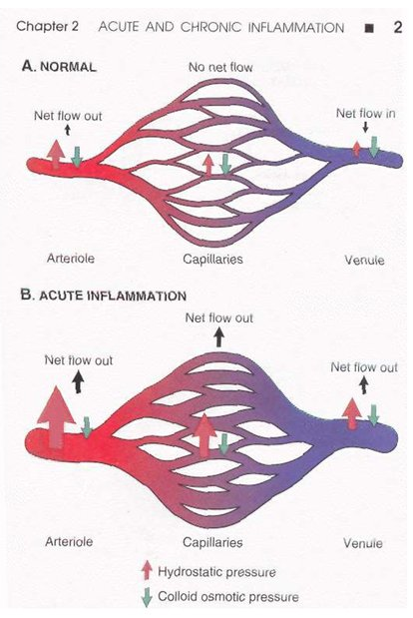
Шиш
Шиш типик патологик жараён бўлиб, жуда кўплаб касалликларда учрайди.
1896 йил Старлинг шиш келиб чиқиш механизмини қуйидагича тушинтирди. Қон билан тўқима ўртасида суюқликлар алмашинуви микроциркулятор бассейнда капилляр қон томирлар ва венулалар девори орқали юзага чиқади. Артериал капилляр қон томирда қоннинг суюқ қисми тўқималар аро бўшлиққа ўтса, веноз тизимга эса тўқимадан ўтади.
Старлинг гипотезаси бўйича суюқликни тўқимага, тўқимадан қонга ўтишини таъминловчи куч, артериал капиллярлардаги эффектив гидростатик босим бўлиб, (артериал босим билан тўқималар аро суюқлик босими ўртасидаги фарқ) у эффектив онкотик босимдан юқори бўлади, (қонни онкотик босими билан тўқималар аро суюқлик онкотик босими ўртасидаги фарқ), веноз капиллярда эса бунинг акси бўлади.

Slide 23
Шунинг учун, нормада суюқликни тўқимага, тўқимадан яна қонга ўтиши таъминланади.
Старлинг бўйича, шиш ривожланишида гидростатик босимни ортиб кетиши ёки онкотик босимни пасайиб кетиши сабаб бўлади.
Шиш ривожланишида, бундан ташқари сув мувозанати, микроциркуляция, гидростатик, осмотик, онкотик босимларни ўзгариши, лимфа алмашинуви, сув-туз алмашинувида нерв-гуморал бошқарилишни бузилишлари шиш юзага чиқишида муҳим роль ўйнайди.

Slide 24
Ganong бўйича шиш чақирувчи патогенетик омиллар:
Мусбат сув баланси (буйрак функциясини бузилиши, осмотик босими юқори бўлган моддаларни қабул қилиш ва бошқалар).
Фильтрацион босимни ортиши:
а) веноз босимни ортиши (юрак нуқсони, веналар ўтказувчанлигини бузилиши, клапанларни ёмон ишлаши, экстрацеллюляр суюқликни кўпайиши ва х.к.)
б) артериолаларни кенгайиши
в) венулаларни қисилиши
3. Қон ва тўқималар аро муҳит ўртасидаги осмотик босим градиентини
пасайиши
а) гипопротеинемия, очлик ҳисобига келиб чиқиши мумкин.
б) осматик актив моддаларни, тўқималар аро муҳитда тўпланиши (электролитлар, оқсиллар, метоболитлар) нефротик синдромда, жигар етишмовчилигида ва бошқа ҳолатларда.

Slide 25
Қон-томирлар ўтказувчанлигини ортиши:
а) гумарал агентларни таъсирида (гистамин, серотонин, кининлар, простагландинлар)
б) қон-томир деворини трофикасини бузилиши (нерв-трофик таъминлашини бузилиши, очлик, гипоксия)
5. Лимфани кетишини бузилиши (лимфатик йўлларни зарарланиши)
6. Сув-туз алмашинувида нерв ва гуморал идора этилишини бузилиши (м: антидиуретик ва антинатрийуретик тизимларни нотўғри ишга тушиши, волюмо ва осморецепторларни сезувчанлигини пасайиши, иккиламчи альдостронизм, гипотиреоз ва бошқалар).

Slide 26
Тўқималар аро бўшлиқда манфий босим юзага чиққанда фильтрацион босим пасайиб кетади.
Куйишда тери тўқималар аро бўшлиғида манфий босим 30 мм. рт. ст. гача тушиб кетади, натижада сувни буғланишига олиб келади, коллоидлар таркиби ўзгаради. Бу эса куйишда терида шишни олиб келтириб чиқарувчи асосий механизм бўлиб ҳисобланади.

Slide 27
Фильтрацияни ортишида қайтар боғланиш принципига асосан, компенсатор тарзда, лимфани тўқималардан кетиши кучаяди, бу вақтда тўқималар аро бўшлиқда онкотик босим камайиб кетади, чунки оқсил лимфа билан чиқиб кетади, лимфада оқсил ўртача 20г/л ни ташкил қилади. Шунинг учун, лимфани тўқималардан кетиши блокланса, ушбу ерда онкотик босим ортиб кетади. Бундан ташқари, тўқима коллоидларини гидрофиллиги Н⁺ концентрациясига ҳам боғлиқ бўлади, агар муҳит кислотали томонга сурилса, паренхиматоз элементлар бўкади, қўшувчи тўқима дегидратацияланади, ишқорий томонга сурилса аксинча, қўшувчи тўқима бўкади.
Тўқималар аро бўшлиқда Na⁺ миқдорини кўпайиши, буйрак фаолияти бузилганда ва NaСl ни кўп исътемол қилганда рўй беради, бироқ шишни юзага чиқишида, кўпроқ сув-туз алмашинувини бошқарувчи механизмларни бузилиши катта аҳамиятга эга.

Slide 28
Организмда натрий ушланиб қолиниши, эволюцион тараққиётда, қон йўқотишни оғир асоратларига қарши шаклланган ҳимоя мослашув реакциясидир. Қон йўқотилиши билан бирга унинг ҳажмини камайиши, организмда Na⁺, сув ушланиб қолинишига қаратилади, натижада қоннинг массаси бироз тикланади, сўнгра рефлектор тарзда гипофиз, буйрак усти бези ва буйраклар фаолияти ишга тушади. Бу механизмлар нафақат қон йўқотилганда ёки Na⁺ кам бўлганда, балки артериал босим пасайганда, ҳаракатланаётган қон миқдорини озайиши, бошқа сабабларга кўра юзага чиққанда м: юрак фаолиятини декомпенсациясида ва бошқаларда ҳам рўй бериши мумкин.
Шишни ҳосил бўлишида қон томирлар деворини ўтказувчанлигини ортиши ва лимфа ҳосил бўлишини интенсивлиги ҳам муҳим роль ўйнайди. Лимфани тўқималардан кетишини ортиши, ўзи билан оқсилларни олиб кетишини кучайтиради, натижада кейинчалик лимфа таркибида суюқлик ва оқсиллар қонга қайтиб тушади, натижада шиш ривожланишига йўл бермайди, лимфоотток бузилса, аксинча шиш келиб чиқади. Веноз димланишда (юқори ковак венасида) лимфатик томирлар спазми кузатилади, бундан ташқари, тўқималар аро бўшлиқда суюқликни кўп тўпланиши лимфа томирларни эзиб қўяди, яъни айланма халқа ишга тушади.

Slide 29
Юқоридаги келтирилган омиллар шиш келиб чиқишида муҳим роль ўйнайди, лекин келиб чиқиши ҳар хил бўлган шишларда уларнинг ҳар бирини роли бирдай эмас.
Шишларни келиб чиқиш сабаби ва патогенезига кўра: юрак, буйрак, жигар, кахексик, яллиғланиш, токсик, нейроген, аллергик, лимфаген ва бошқалари тафовутланади.

Slide 30
Юрак шиши ёки димланиш шиши, веноз димланишидан, веноз босимни ортишидан келиб чиқади. Веноз димланишда қон томир деворини трофикаси бузилади. Юрак шишларини келиб чиқишида қон томирлар фаолияти етишмовчилиги муҳим роль ўйнайди, яъни рефлектор тарзда ренин-адреналин механизм сув ушлашни таъминлайди.

Slide 31
Буйрак шиши гломерулонефрит мисолида кўриб чиқсак, шиш патогенезида коптокча фильтрациясини пасайиши ётади, бу эса сувни организмда ушланишига олиб келади. Бунда нефрон каналчаларида Na⁺ реабсорбцияси ҳам кучаяди, ушбу жараёнда иккиламчи гиперальдостеронизм кузатилади, альдостерон антогонисти бўлган спиронолактон гломерулонефритда диуретик ва натрий уретик эффект чақира ололмайди, шунинг ҳисобига организмда сув ушланиб қолади. Бунда қон-томир ўтказувчанлиги ортиши ҳам муҳим роль ўйнайди.
Нефротик синдром кузатилса, биринчи навбатга гипопротеинемия (протеинурия ҳисобига), гиповолемия билан бирга юзага чиқади, бу эса альдостеронни секрецияси кучайтиради.

Slide 32
Жигар шишида асосий ролни гипопротеинемия ўйнайди, бу ҳолат жигарни оқсил синтезини бузилишидан келиб чиқади.
Бундан ташқари жигар шиши келиб чиқишида альдостеронни кўплаб чиқиши ёки альдостерон инактивациясини бузилиши ётади. Жигар циррозидаги асцит келиб чиқишида жигарда қон айланишини бузилиши ва дарвоза венасида гидростатик босимни ортиши асосий роль ўйнайди.

Slide 33
Очлик ёки кахексик шиш, алиментар дистрофияда (очликда) ёш болалар дистрофиясида, турли ўсмаларда учрайди. Унинг асосий омили оқсил синтезини бузилишидир, натижасида гипопротеинемия, қон томирлар трофикасини бузилиши ва унинг ўтказувчанлигини ортиши ётади.

Slide 34
Яллиғланиш ва токсик шиш патогенезида микроциркуляцияни бузилиши ва қон томирлар ўтказувчанлигини ортиши ҳамда биологик актив моддалар, АТФ, кининлар, простагландинлар, лейкотриенлар ажралиши ётади.

Slide 35
Нейроген шиш, нерв тизими томонидан сув алмашинуви бошқарилишини бузилиши натижасида келиб чиқади. Бундан ташқари тўқима қон-томир трофикасини бузилишидан келиб чиқиши мумкин (ангиотрофоневроз). Бунга сирингомиелиядаги, гемиплегиядаги оёқ-қўлларни шиши, учлик нерви невралгиясида юздаги шиш ва Квинк шишлар мисол бўлади, албатта бунда нейроген омиллар билан биргаликда аллергик компонент ҳам муҳим роль ўйнайди. Бундай шишларни юзага чиқишида қон томирлар ўтказувчанлигини ортиши ва зарарланган тўқима трофикасини бузилишининг ҳам таъсири бор.

Slide 36
Аллергик шиш сенсибилизациялашган организмда кечади (тарвоқ, аллергик тошма, бўғимларни зарарланиши). Унинг механизмини олдин кўриб чиққанмиз.
Ҳар хил келиб чиқишга эга бўлган шишларни ривожланишида иккита босқични тафовутлаймиз. Биринчи босқичда, ортиқча сув асосан гелесимон структураларда тўпланади (қўшувчи тўқимани асосий моддасида коллаген толаларда). Бу тўқималарни массаси 30% гача ортиб кетади, бу ердаги босим атмосфера босимига тенг бўлиб қолади, шундан иккинчи босқич бошланади, бунда эркин суюқлик тўқималар аро бўшлиқда тўпланади. Бу эса “чуқур симптом”ни мусбат бўлишини таъминлайди.A

Slide 37
Электролитлар алмашинуви бузилиши
Минерал моддалар организм массасини 4% ни ташкил қилади, улар организмда эриган электролитлар кўринишида ёки оқсиллар билан боғланган ҳолда учрайди. Оқсил ва бошқа органик моддалар билан бирикмасини микроэлементлар деб аталади.
Са⁺², Mg⁺, Na⁺, F⁺ скелет ва тиш таркибига киради, булар яна ушбу электролитлар учун депо бўлиб ҳам ҳисобланади.
Организмда электролитлар организмда осмотик босимни доимийлигини таъминлайди, уларнинг нисбати кислота-ишқор мувозанати ҳолатини ҳам белгилайди, шунинг учун, электролитлар алмашинувини бузилиши сув ва кислота-ишқор мувозанатини бузилишига олиб келади.

Slide 38
Na⁺, К⁺, Mg⁺ алмашинувини бузилиши. Na⁺ ҳужайралар аро бассейнни асосий катиони ҳисобланади ва 140мг экв/л ни ташкил қилади. Ҳужайра ичида эса атиги 20 мг экв/л. 30% Na⁺ суякларда бўлади. Na⁺ ни организмдаги умумий миқдори 100гр ни ташкил қилади, тана вазнини 0,14% ташкил қилади. Суткалик эҳтиёж 4-5 гр, 75-95% сийдик 2-10% эса терлаш орқали организмдан чиқарилади.
Na⁺ алмашинувини бузилиши, сув алмашинувини бузилиши билан чамбарчас боғлиқ. Манфий Na⁺ баланси сийдик, тер ва ичак шираси билан кўп ажралганда кузатилади. Айниқса, буйрак каналчаларида Na⁺ реабсорбцияси бузилганда, альдостерон кам синтез қилинганда, Аддисон касаллигида кузатиш мумкин. Бундан ташқари узоқ муддат сульфаниламид препаратлар ва салуретиклар қўлланилганда кузатилади (диакарб, дихлатиазид). Бу препаратлар таъсиридан буйрак орқали Na⁺ чиқиши кучайиб кетади, натижада шундай ҳолат келиб чиқади.

Slide 39
Na⁺ кўп йўқотилишидан, ҳужайра ичидан К⁺ чиқиши кучайиб кетади, натижада юрак, склет ва шаклланмаган мускуллар фаолиятини бузади.
Бунда мускул адинамияси, аппетитни йўқолиши ва сув камомадига сезгирлик кескин ортиб кетади. Натижада натрий сезувчи рецепторлар қўзғалади, улар буйрак ва гипоталамусда жойлашади, альдостерон секрециясини ортишига олиб келади, охир-оқибат Na⁺ ушланиб қолади.
Мусбат Na⁺ баланси кўп туз исътемол қилинганда ёки Na⁺ чиқиши ёмонлашганда кузатилади. Бундай ҳолат гломерулонефритда, узоқ муддат глюкокортикоидлар билан даволанганда, альдостерон кўп синтезланиши ҳисобига, нефрон каналчаларида, ҳазм каналида, сўлак ва тер безларида Na⁺ реабсорбцияси кучайганда келиб чиқади.

Slide 40
Альдостеронни молекуляр таъсир механизмида, Na⁺ ва К⁺ ни трансмембранада кўчишини таъминловчи ферментларни генетик синтезини индукцияси ётади.
Организмда кўп Na⁺ бўлиши яллиғланишни кучайтиради, сув ушланишига, гипертонияни келиб чиқишига туртки бўлади.
Калий ҳужайралар аро муҳитда 4-5 мг экв/л, ҳужайра ичида 110-150 мг экв/л бўлади. Калийни организмдаги суммар миқдори 4000-6000 ммоль/л (156-235). Ундан 2/3 мускулларда бўлса, 5% дан ортиғи склетда бўлади.
Калийни суткали баланси 4 г ни ташкил қилади. К⁺ балансни бузилиши Na⁺ бузилиши билан чамбарчас боғлиқ. Калийни кўп бўлиши, организмдан сув ва Na⁺ чиқиши кучайтиради, унинг камлиги эса, Na⁺ кўп бўлганидек клиник картина чақиради.

Slide 41
Манфий К⁺ баланси, ушбу микроэлементни овқат билан кам кирганда (сабзавотлар ва сут маҳсулотлари билан), қайт қилганда, ичи ўтганда ва х.к. (ҳазм секретида плазмага нисбатан 2 баробар кўп К⁺ бўлади). Кортикотропин билан узоқ даволанганда, гликокортикоидларни кўп ишлатилганда, гиперальдостеронизм ва бошқаларда кузатилади.
Манфий К⁺ баланси гипокалиемияга, бу эса алкалозга олиб келади, яъни организмда К⁺ концентрацияси камайиб кетганда, буйрак орқали Н⁺ чиқиши тезлашади.
Гипокалимияни узоқ муддат компенсация қилиш мумкин, чунки у қонга ҳужайрадан чиқиб туради. Энди бу ҳолат узоқ давом этса, ҳужайрадаги заҳира камаяди, мускулларга боғлиқ бўшашиш, ошқозон ва ичак моторикаси сусайиши, қон томирлар тонуси пасайиши ва тахикардия кузатилади. ЭКГ Q-Т интервал узайиб кетади. Т волт аж эса пасайиб кетади.

Slide 42
Мусбат К⁺ баланси, К⁺ ни овқат таркибида кўп кирганда, буйрак орқали чиқиши ёмонлашганда, экспериментда, адреналинэктомия қилинган ҳайвонларда, инсонларда буйрак усти бези пўстлоғи етишмовчилигида (Аддисон касаллигида), ацидоз ва бошқаларда кузатилади.
Организмда К⁺ ушланиши гиперкалимияга олиб келади, бу эса юракда брадикардия ва мускуллар парезига олиб келади, диастола пайтида юрак тўхтаб қолади. Гиперкалимияни инсуляр етишмовчиликда ҳам кузатиш мумкин.
Магний, иккинчи катион бўлиб, ҳужайра ичида 30 мг экв/л атрофида бўлади. Магний айрим ферментларни активлигини оширади, углеводлар парчаланиши катализлайди, фосфатоз ва фосфоферазани активлигини ҳам кучайтиради.

Slide 43
Магний инсон организмида 24 г, яъни 1000 ммоль/л атрофида бўлиб, шундан 50% скелетда бўлади. Унинг плазмадаги концентрацияси 1 ммоль/л ни ташкил қилади.
Гипермагниемия, магнийни овқат билан кўп истеъмол қилганда (ўсимликларни кўк қисмини, ловия, нўхат, тариқ кўп истеъмол қилганда), бундан ташқари ацидозда ва уремияда ҳам кузатилади. Бунда инсонлар депрессияга тушади, уйқуга кетади (магнезиальный наркоз).
Панкретитда гипомагниемия кузатилади, унинг қайта сўрилиши бузилади, клиник жиҳатдан гипокальциемияга ўхшаш тетания чақиради.

Slide 44
Организмда хлоридлар ва гидрокарбонатлар миқдорини бузилиши. Организмда хлорни умумий миқдори 85г яъни 2400 ммоль/л бўлади. Хлор ҳужайра ташқарисидаги асосий анион бўлиб, унинг концентрацияси 100 ммоль/л ни ташкил қилади. Хлор балансини бузилиши, Na⁺ ва сув баланси бузилиши билан параллел тарзда кетади.
Гидрокорбанат иккинчи ҳужайра ташқарисидаги анион бўлиб, унинг миқдори 25-30 ммоль/л. Кислота-ишқор баланси бузилганда унинг миқдори ўзгаради.

Slide 45
Организмда кальций ва фосфор алмашинувини бузилиши.
Катта одамларни 1кг массасига, 20г Са⁺² тўғри келади. Унинг катта қисми, яъни 98% скелетда ва тишларда бўлади. Бу иккала элементлар алмашинувини бир-бирига боғлиқлиги, улар биргаликда эримайдиган оксиапатитлар ҳосил қиладилар [Са₁₀(РО₄)₆(ОН₂)] бу моддалар суяк ва тишларни қаттиқ қисмини ташкил қилади.
Кальций фосфор алмашинувини бузилиши, уч формада кетади, ичакларда сўрилишини бузилиши, скелет ва тишларда, оҳакланишни бузилиши юмшоқ тўқималарда фосфор кальций тузларини тўпланиши (кальционоз).

Slide 46
Организмда темир ва бошқа микроэлементларни алмашинувини бузилиши.
Организда нормада 3-5 гр Fe⁺² ташкил қилади, шундан 70% гемоглобин, мускуллар, оксидловчи қайтарувчи ферментлар таркибида бўлади. Унинг етишмовчилиги камқонликка олиб келади.
Мис организмда 80 мг бўлади, унинг етишмовчилиги гемоглобин синтезини бузилишига, бундан ташқари, қандли диабет касаллигига олиб келиши мумкин, чунки мис инсулиназани тормозлаб қўяди, шунингдек тишларни кариесига олиб келади. Агар организмга мис кўп кирса, жигар циррозига олиб келиш мумкин.
Кобальтни организмга кам кириши, цианокабаламинни таркибига кирганлиги учун гиперхром анемияга олиб келади.
Агар организмда кобальт кўп бўлса, полицитемияга ва глюкагонни ҳосил бўлиши бузилишига олиб келади.
Рух организмда 1,2-1,4 гр ни ташкил қилади, у гипофизда, ошқозон ости безида ва жинсий безларда, айрим ферментлар ва инсулин таркибида бўлади.

Slide 47
Рухни етишмовчилигида бўй ўсмай қолиши, гипогонадизм, корбалксипептидаза активлигини тормозланиши, ишқорий фосфатаза, карбоангидраза, алкогольдегидрогеназа активлигини тормозланиши кузатилса, аксинча инсулиназа активлиги ортади. Қандли диабетда, ошқозон ости безида унинг концентрацияси кескин камайиб кетади.
Марганец камлиги остеопароз, жинсий безлар фаолияти бузилишига, оргиназа ферментини тормозланишига олиб келади.
Марганецни кўплиги эса МНТ ни зарарлайди, паркинсонизм чақиради.
Йод бўқоқ ва сўлак безларида, ошқозон ва бошқа безларда бўлади.
Фтор микроэлементи ичилаётган сув ва тупроқда кўп бўлса, флюрозга олиб келади, бу скелет ва тишларни зарарланиши билан намоён бўлади. Шу нарса тасдиқландики, химиявий ўғитлар таркибидаги фтор билан ишлов бериш, ошқозон ичак трактида ўсмалар ҳосил ҳосил бўлиши эҳтимолини оширади.
Молибден ва бошқа микроэлементларни озиқ-овқат билан организмга кам кириши, тишларни кариесига олиб келади. Овқат таркибида ва тупроқда молибден кўп бўлса, эндемик подограни ривожланишига олиб келади, чунки у ксантиноксидаза таркибига кириб, сийдик кислотани ҳосил бўлишини катализлайди.

Slide 48
ЭЬТИБОРИЛАР УЧУН РАХМАТ

